Slide 1
5-4 力矩的时间积累效应
5.4力矩的时间积累效应
刚体绕定轴转动的角动量 刚体角动量定理
刚体定轴转动的角动量守恒定律
力的时间累积效应：
冲量、动量、动量定理．
力矩的时间累积效应：
冲量矩、角动量、角动量定理．

Slide 2
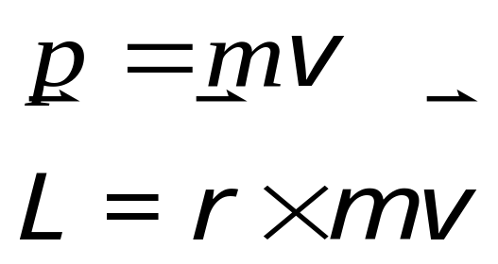
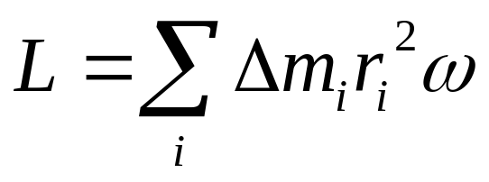


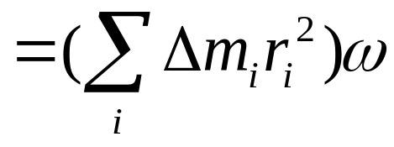


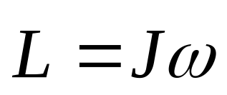
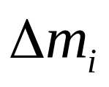
5.4力矩的时间积累效应
刚体绕定轴转动的角动量 刚体角动量定理
刚体定轴转动的角动量守恒定律
一 刚体绕定轴转动的角动量
O

Slide 3
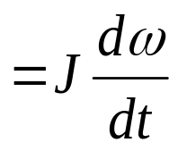
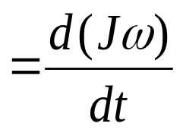
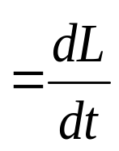
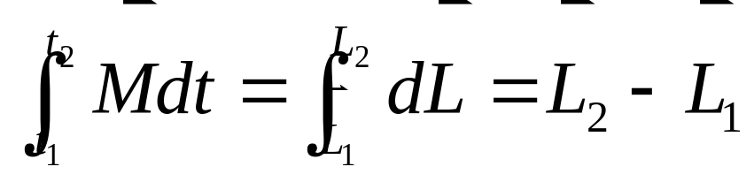

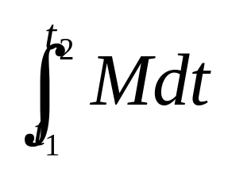


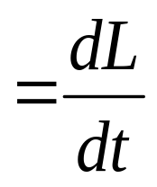
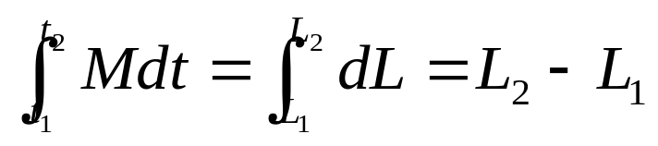

5.4力矩的时间积累效应
刚体绕定轴转动的角动量 刚体角动量定理
刚体定轴转动的角动量守恒定律
二 刚体角动量定理
外力矩对刚体的角冲量 (冲量矩)等于刚体角动量的增量—刚体的角动量定理
对于定轴转动, 在规定了转动正方向时(逆时针正方向）,
前两式可转化为代数式, 即

Slide 4

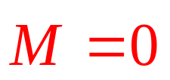

5.4力矩的时间积累效应
刚体绕定轴转动的角动量 刚体角动量定理
刚体定轴转动的角动量守恒定律
三 刚体定轴转动的角动量守恒定律
若
，则
=常矢量
如果物体所受的合外力矩等于零,或者不受外力矩的作用,物体的角动量保持不变—角动量守恒定律

Slide 5
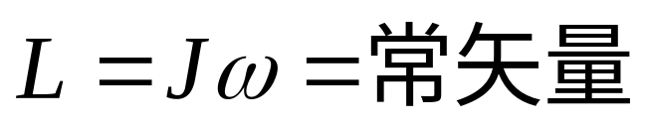




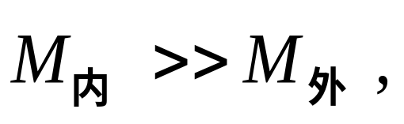
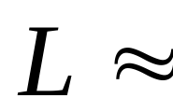
5.4力矩的时间积累效应
刚体绕定轴转动的角动量 刚体角动量定理
刚体定轴转动的角动量守恒定律
讨论
守恒条件
若 不变， 不变；
若 变， 也变，但 不变
例：花样滑冰, 跳水运动员跳水
内力矩不改变系统的角动量，但可以改变转动惯量和角速度
在冲击等问题中
常量
角动量守恒定律是自然界的一个基本定律

Slide 6
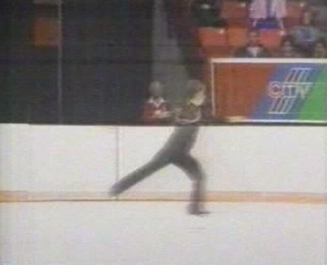
5.4力矩的时间积累效应
刚体绕定轴转动的角动量 刚体角动量定理
刚体定轴转动的角动量守恒定律
许多现象都可以用角动量守恒来说明.
花样滑冰
跳水运动员跳水

Slide 7
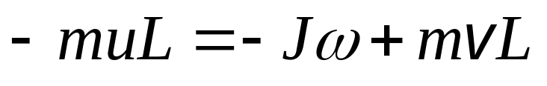
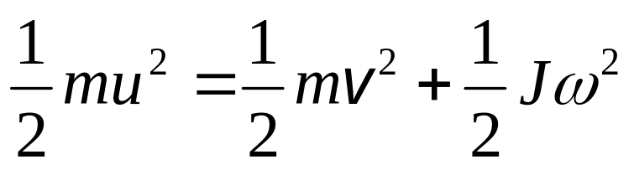


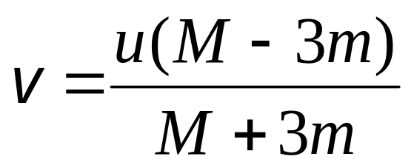
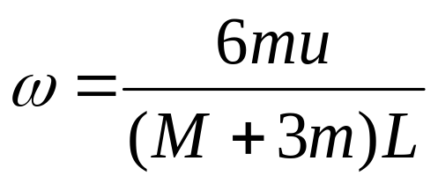
5.4力矩的时间积累效应
刚体绕定轴转动的角动量 刚体角动量定理
刚体定轴转动的角动量守恒定律
例1 质量为M,长为2L的均质细棒,在竖直平面内可绕中心轴转动.开始棒处于水平位置,一质量为m的小球以速度u垂直落到棒的一端上.设为弹性碰撞,求:碰后小球的回跳速度v以及棒的角速度ω.
解：
系统角动量守恒：
动能守恒：
u
o

Slide 8

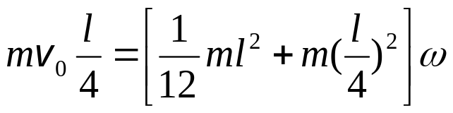
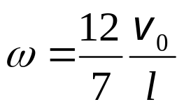
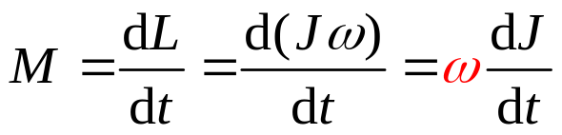
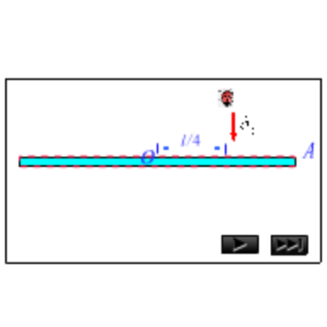

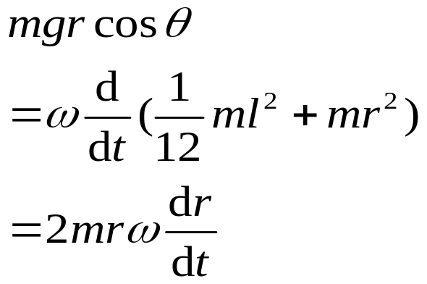
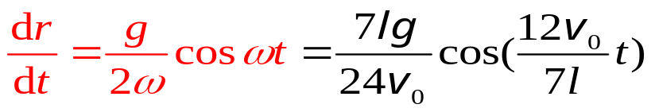
5.4力矩的时间积累效应
刚体绕定轴转动的角动量 刚体角动量定理
刚体定轴转动的角动量守恒定律
例2 质量很小长度为l 的均匀细杆,可绕过其中心 O并与纸面垂直的轴在竖直平面内转动.当细杆静止于水平位置时,有一只小虫以速率v₀垂直落在距点O为 l/4 处,并背离点O 向细杆的端点A 爬行.设小虫与细杆的质量均为m.问:欲使细杆以恒定的角速度转动,小虫应以多大速率向细杆端点爬行?
解: 虫与杆碰撞前后,系统角动量守恒,设参考正方向为
欲使细杆以恒定的角速度转动？？
O
由角动量定理
恒定角速度
l/4
由于
此即小虫需具有的爬行速率

Slide 9

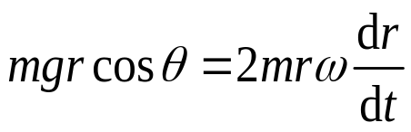
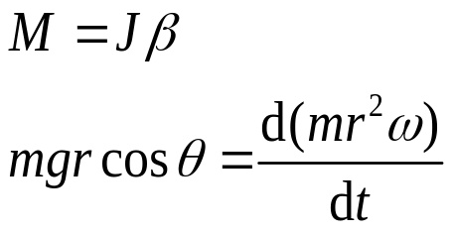
5.4力矩的时间积累效应
刚体绕定轴转动的角动量 刚体角动量定理
刚体定轴转动的角动量守恒定律
例2 质量很小长度为l 的均匀细杆,可绕过其中心 O并与纸面垂直的轴在竖直平面内转动.当细杆静止于水平位置时,有一只小虫以速率v₀垂直落在距点O为 l/4 处,并背离点O 向细杆的端点A 爬行.设小虫与细杆的质量均为m.问:欲使细杆以恒定的角速度转动,小虫应以多大速率向细杆端点爬行?
解: 虫与杆碰撞前后,系统角动量守恒,设参考正方向为
欲使细杆以恒定的角速度转动？？
O
隔离物体分析，对杆转动定律
恒定角速度
l/4
隔离物体分析，对虫转动定律
由于
此即小虫需具有的爬行速率

Slide 10
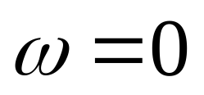
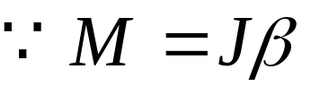
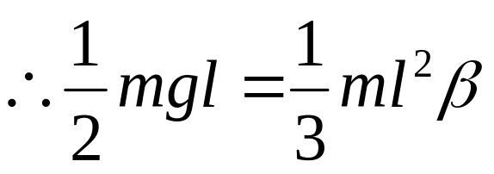
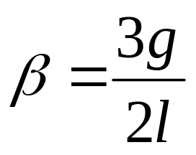
P150 5.1.10一根均质的细棒，长为l，质量为m，可绕通过其一端且与其垂直的固定轴在竖直平面内自由转动，开始时棒静止在水平位置，当它自由下摆时，它的初角速度等于___，初角加速度等于_______.已知均质细棒对通过其一端垂直于棒的轴的转动惯量为ml²/3.
解:
初始时刻，棒静止，所以

Slide 11
P152:5.2.11一水平圆盘可绕固定的竖直中心轴转动,盘上站着一个人,初始时整个系统处于静止状态,忽略轴的摩擦,当此人在盘上随意走动时,此系统: ( )
A 动量、机械能和角动量守恒;
B 动量、机械能和角动量都不守恒;
C 动量守恒;
D 对中心轴的角动量守恒;
E 机械能守恒.
此过程中,满足角动量守恒条件,所以系统角动量守恒
应选 D

Slide 12

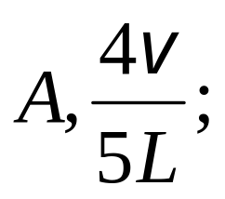
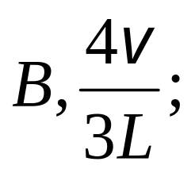
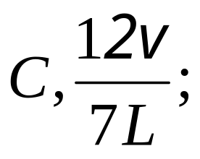
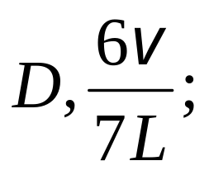
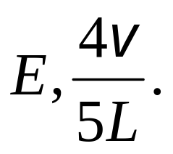

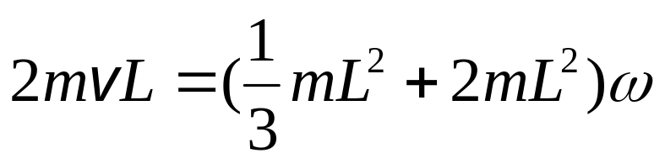



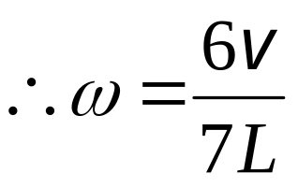
P151:5.2.7光滑的水平桌面上,有一长度为2L,质量为m的匀质细杆,可绕通过其中点且垂直于杆的竖直轴自由转动,其转动惯量为 mL²/3,最初杆静止.如果有两个质量为m的小球,各自沿桌面正对着杆的一端以相同的速率v相向运动,当两小球同时与杆的两端点发生完全非弹性碰撞后,就与粘合在一起转动,则这一系统碰撞后的转动角速度为 ( )
解:碰撞过程角动量守恒

Slide 13
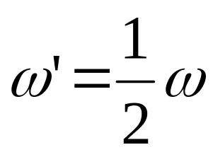
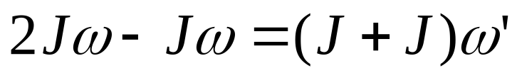
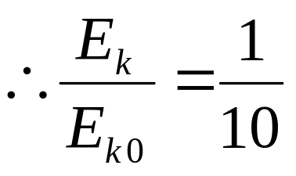
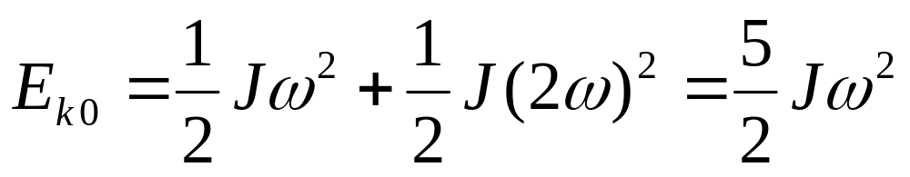
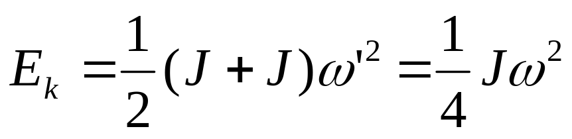
P152: 5.2.8 两个完全相同的飞轮,在同一中心轴线上,分别以ω和2ω的角速度沿相反方向转动,在沿轴线的方向将二者啮合在一起,获得相同的角速度,此时二飞轮的动能和原来二飞轮的总动能的比为:
A 增大到5倍;B 减小到1/5;C 减小到1/10;D 增大到10倍;E 减小到1/8.
解:
啮合过程角动量守恒,则
应选 C

Slide 14
作业
第5章 刚体的定轴转动(11)
一、填空：习题5.1.5，5.1.7，5.1.9，5.1.12.
二、选择：习题5.2.5，5.2.8，5.2.11.
三、计算：习题5.3.9，5.3.11，5.3.17，
检测题27.

Slide 15
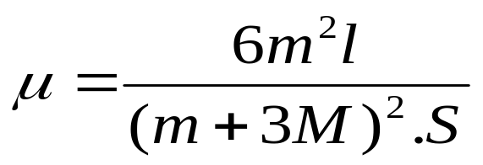

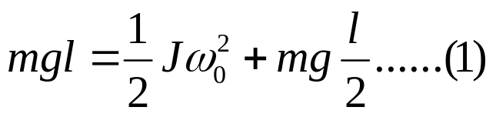






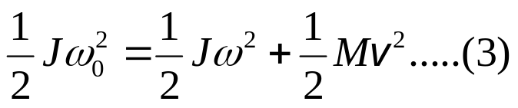
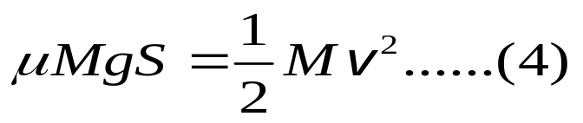
P154题5.3.16如图所示,质量为m,长为l的质量均匀分布的细杆,可绕其一端的垂直于纸面的水平轴O转动.如果把棒拉到水平位置后放手,棒落到竖直位置时,与放置在水平面上A处的质量为M静止的物体做完全弹性碰撞,物体在水平面上向右滑行了一段距离S后停止.设物体与水平面间的摩擦系数μ处处相同.求证：
解：杆从水平位置到竖直位置的过程中,机械能守恒(势能零点如图)
杆与物体碰撞时,系统的角动量,机械能都守恒
重力势能零点
由(1)到(4)式可得
M向右滑动过程中，由动能定理得：

Slide 16

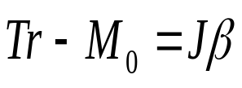










P154题5.3.18如图所示,轮对中心轴O的转动惯量为J,半径为r,如果在轮边缘上绕一轻绳,下端一质量为m的重物,设轮转动时所受的阻力矩为M₀ .求重物自
静止开始下落距离h时轮的角速度.设绳与轮间无相对滑动.
解：受力情况及坐标系如图,由转动定律和牛顿第二定律可得
r
J
T
又因为
m
mg

